Slide 1
キャラ設定資料
森本 雅貴 2017/10/31

Slide 2
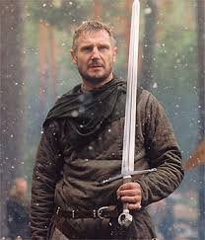
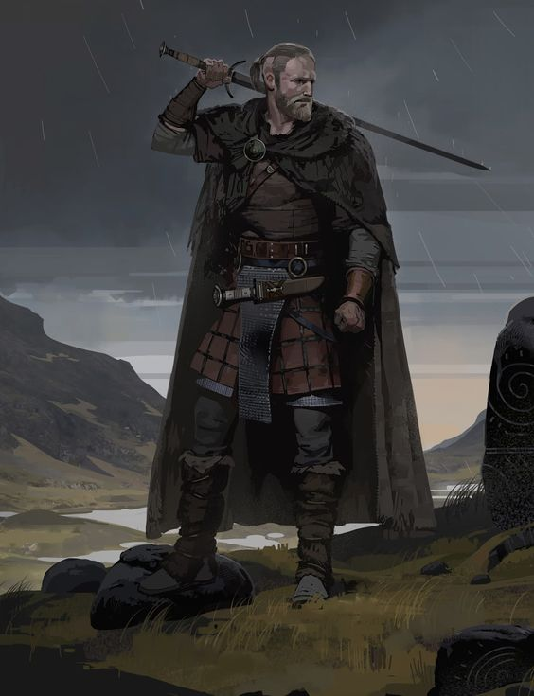
▼主人公設定概要
▼基本
60代位の男性。中肉中背で180cm前後の体格。軽装備で剣と盾を装備している。髪と髭は黒茶。キャラのイメージはリーアム・ニーソン。
▼生い立ち
人間の王国の鍛冶屋の次男として生まれる。幼き日より剣の才能を披露し成人の儀を迎えると同時に騎士団の一員となる。
人間とエルフとオーク達の戦争の最中、オナーと呼ばれる誇りの名の下に結成された同盟団の一員として派遣され、長らく続く戦争で数々の功績を打ち立てる。しかし人間の未来のために戦い続けて来たが、正義感からエルフの子供を殺そうとした同胞を殺し（結局子供は助からず）、裏切り者へと転落する。その後、様々な大地を尋ね人として山賊狩りなどで生計を立てながら渡り歩き、現在は人里離れ孤独に暮らしている。
▼生き方
騎士団の教えである「誇り、正義、秩序」を体現するかの如く生き抜いてきた老騎士。心優しく誰もが模範とする騎士だったが、戦争の悲惨な体験により正義とは何か、誇りとは秩序とは何か。それらを自問自答していく中で、未来への希望を失う。誇りも正義も失い、ただひたすらに目の前の敵を殺す事のみで生き、その行いでさらに絶望し、人里離れ外界からの関わりを断つ。
▼性格
ぶっきらぼうで無口。それでも鍛錬は欠かさず行い、決めたことは最後までやり抜く強い意思を持つ。戦争を経て多くの事に関心を失い、誇りを持っていた生き方を忘れてしまったが、心の奥底では模範となる規律と優しさを持っている。今なおエルフの子供を救えなかった事や、戦争で多くの命を奪った事に対する罪悪感を強く持っており、一生背負っていく覚悟を持って生きている。
▲リーアム・ニーソン
▼装備イメージ

